Slide 1
Тема:
Нашествие с Востока

Slide 2
ПЛАН:
1.Создание державы Чингисхана. Сражение на Калке.
2. Вторжение в Рязанскую землю.
3. Разгром Владимирского княжества.
4. Поход а Новгород.
5. Нашествие на Юго-Западную Русь и Центральную Европу.

Slide 3
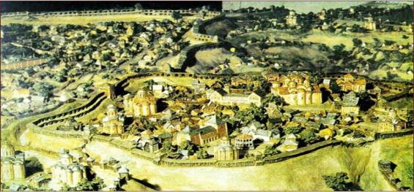
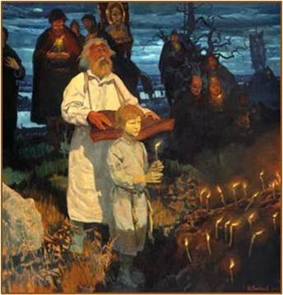
1. Создание державы Чингисхана. Сражение на Калке
"...О светло светлая и прекрасно украшенная, земля Русская! Многими красотами прославлена ты... Всем ты преисполнена, земля Русская..."
Киев XII — XIII вв. Реконструкция Ю. С. Асеева
"...Погибло огромное количество людей, множество было уведено в плен, навсегда исчезли с лица земли могучие города, уничтожены драгоценные рукописи, великолепные фрески. утрачены секреты многих ремесел..."
А. Самсонов. Песнь Бояна

Slide 4
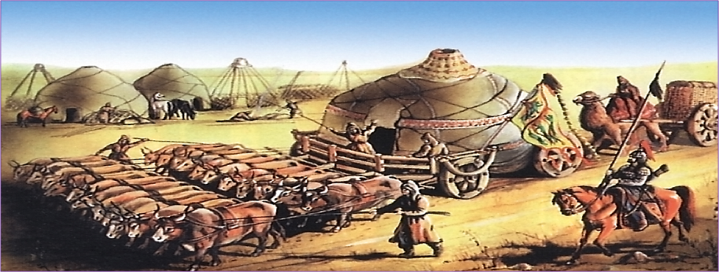
1. Создание державы Чингисхана. Сражение на Калке
В центре Азии с древнейших времен кочевали монгольские племена. Их главное занятие- скотоводство. Они разводили лошадей, овец. Земледелием монголы не занимались. Жили монголы в кибитках (юрта, поставленная на повозку), главным богатством был скот и пастбища.
В 12 веке они переживали разложение родового строя, столкновения перестали в кровопролитные войны. Каждый мужчина должен быть прекрасным наездником, хорошим стрелком, беспощадным к врагам.

Slide 5
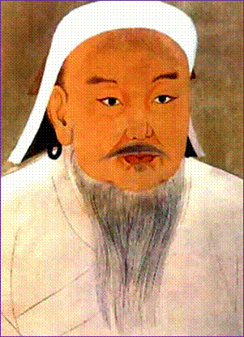
1. Создание державы Чингисхана. Сражение на Калке
В начале XIII в. во главе монгольских племен стал энергичный, коварный нойон(князь), талантливый полководец Темучин.
Ему удалось подчинить монгольские и соседние тюркские племена.
Самым большим и воинственным было племя татар. Все монгольские племена соседние народы часто называли "татары.
Чингисхан
(китайская миниатюра)
В 1206 г. на съезде монгольской знати- курултае Темучин был провозглашен Великим ханом- Чингизханом.
Чингизхан на курултае поставил перед монголами задачу завоевать весь мир.

Slide 6
1. Создание державы Чингисхана. Сражение на Калке.
Тяжелыми шагами и неуклюжими ухватками он похож на медведя, хитростью - на лисицу, злобой - на змею, стремительностью - на барса, неутомимостью - на верблюда, а щедростью к тем, кого он хочет наградить, - на кровожадную тигрицу, ласкающую своих тигрят.
У него высокий лоб, длинная, узкая борода и желтые немигающие глаза, как у кошки.
Все ханы и простые воины боятся его больше пожара или грома, а если он прикажет десяти воинам напасть на тысячу врагов, то воины бросятся не задумываясь, так как они верят, что победят, - Чингиз -хан всегда одерживает победы…»
Ян. В.Г. Чигиз-хан
«…Он высокого роста, и, хотя ему уже больше шести десяти лет, он очень силен.

Slide 7
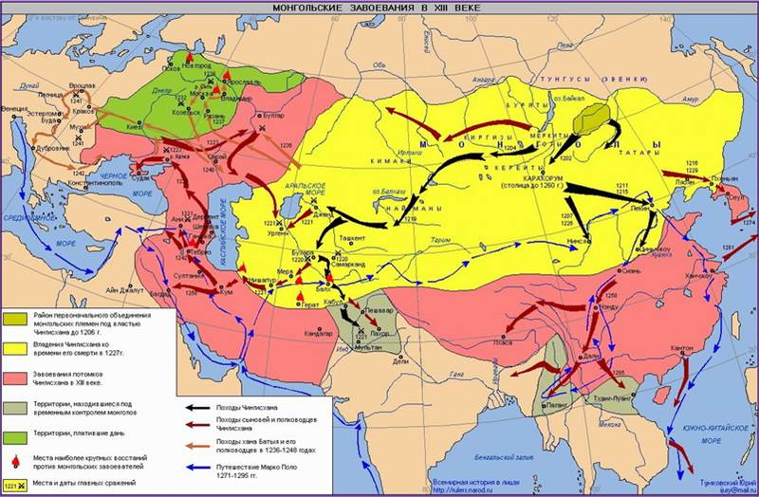
1. Создание державы Чингисхана. Сражение на Калке
Создав мощную армию, Чингизхан в 1206-1211 гг. совершил завоевательный поход в Сибирь затем покорил Северный Китай (1211-1215 гг.), Корею (1218 г.) завоевал Среднюю Азию и Кавказ (1219-1222 гг.).
Эти завоевания стали возможны благодаря изменениям, которые произвел Чингизхан в монгольском войске:
коллективной ответственности за поведение в бою;
введение особых приемов боя:
ложное отступление. заманивание врага под удар главных сил;
использование осадной техники".

Slide 8
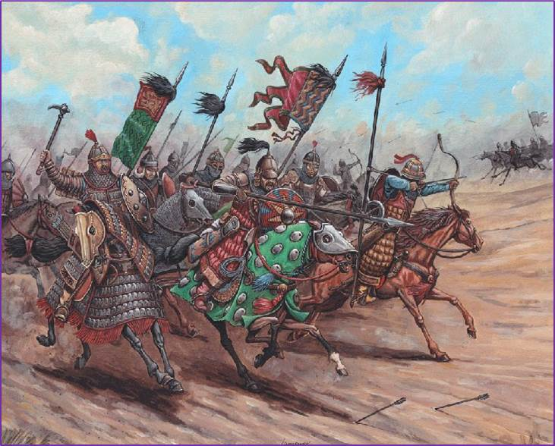
2. Вторжение в Рязанскую землю
В 1227 году умер Чингисхан, завещавший монголам покорить всю землю до "последнего моря.
Целых 12 лег ничего не было слышно о монголо-татарах в русских землях.
Начало нового нашествия на Русь положил Великий курултай 1235 г., подтвердивший решение предыдущего съезда монгольской знати (1229 г.) — покорить земли, лежащие к северу и западу от Каспийского и Черного морей.

Slide 9
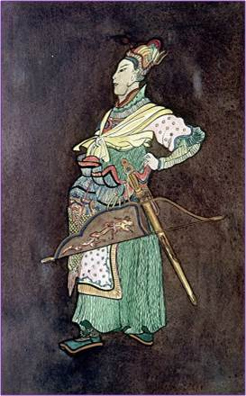
2. Вторжение в Рязанскую землю
Внуку Чингисхана Бату (Батыю) было поручено командовать войсками. В переводе его имя означало «крепкий», «твердый», «несокрушимый».
Военный поход был тщательно распланирован и обеспечен информационно благодаря многочисленным шпионам, заранее направленным на эти территории.
В первую очередь предполагалось уничтожить кочевые племена, обитавшие на восточной границе Руси по течению Волги (болгар), а также половцев и народы, заселявшие нижний Дон.

Slide 10
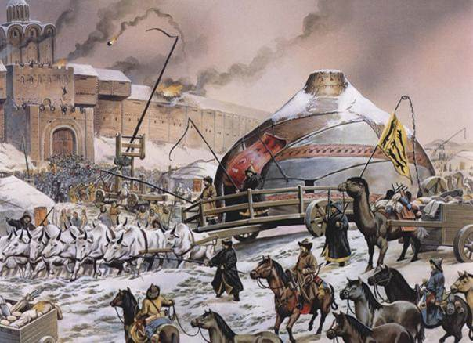
2. Вторжение в Рязанскую землю
Батый решил воевать не в Южной Руси, а в Северо-Восточной, на тот момент самой сильной из русских земель.
Победа на этой территории открывала дальнейший путь на юг — в киевские земли и далеко на запад, без опасений за свои тылы.
Военные действия начались зимой.
В декабре 1237 года монголы вступили в пределы Рязанского княжества.
Народное сказание повествует о подвиге рязанского богатыря Евпатия Коловрата.

Slide 11
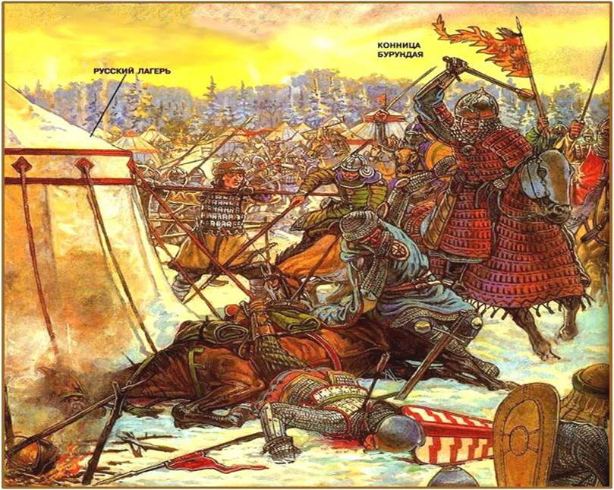
3. Разгром Владимирского княжества
Разорив Рязань, монголы двинулись дальше на северо-восток.
Пали упорно оборонявшиеся Коломна, Москва, и Батый устремился к Владимиру-на-Клязьме.
Только в феврале 1238 г. под натиском монголо-татар пало 14 городов.
К лагерю великого князя Юрия Всеволодовича на реке Сить двинулось отборное войско монголов во главе с известным полководцем Бурундаем.

Slide 12
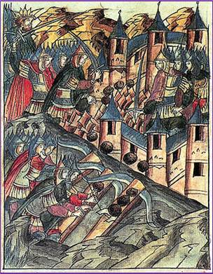
4. Поход на Новгород.
В то же время, когда шла битва на реке Сить, другой отряд монголов осаждал Торжок.
"Тогда каждый о себе пекся и на всех страх и трепет был, и все в недоумении были и в неустроении".
Повернув свою армию на юг, чтобы не двигаться по опустошенной им же самим местности, хан Батый подошел к городу Козельску.

Slide 13
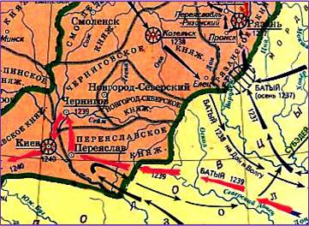
.
5. Нашествие на Юго-Западную Русь и Центральную Европу
В 1239 г. Батый начал второй поход на Русь.
Монголы взяли и сожгли Переяславль-Южный, Чернигов, другие города Южной Руси.
5 сентября 1240 г. войска Батыя окружили со всех сторон Киев.
Весной 1241 г. монгольские воины устремились в Венгрию, Польшу, Чехию.
Достигнув берегов Адриатического моря, обескровленные монгольские войска в конце 1242 г. вернулись на Волгу. Завещание Чингисхана было не выполнено.

Slide 14
.
Рефлексия
Известно, что Русь постоянно подвергалась набегам кочевников. Историки до сих пор спорят, как нужно было вести себя русским князьям во время вторжения монголо-татар на Русь:
помогать осажденным городам;
изматывать враг по лесам, не встречаясь в генеральном (главном) сражении, или, наоборот, принять его;
выжидать в надежде, что зимой конное войско татар не решиться на вторжение.

